Slide 1
git超超超简易指南
git超超超简易指南
中国科学技术大学 计算机科学与技术学院

Slide 2
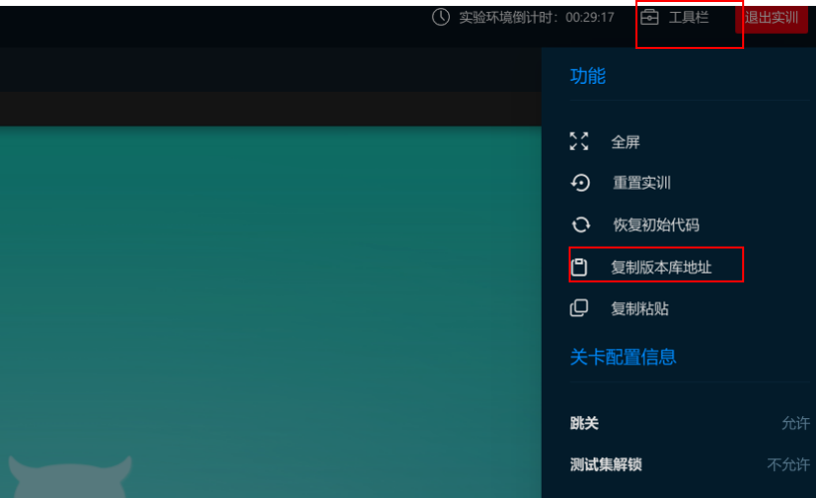
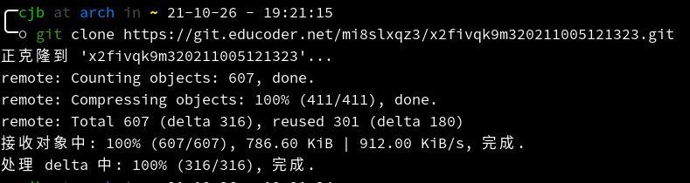
clone
实训平台右上角工具箱里可以复制版本库git地址
之后使用git clone 版本库地址 将其克隆到本地。用户名是educoder的注册邮箱（或手机号）.密码是educoder密码

Slide 3
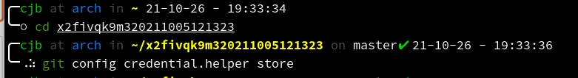
config（可选）
进入对应的git仓库目录内。执行git config credential.helper store 这样在下次输入账号密码后就会保存，之后就不再需要输入账号密码（只对当前仓库有效）。
若要全局生效，可以使用 ：
git config --global credential.helper store
同理，你也可以设置用户名、邮箱，如:git config user.name “xxx”
git config user.email “xxx”(也可以加--global参数设为全局的)

Slide 4
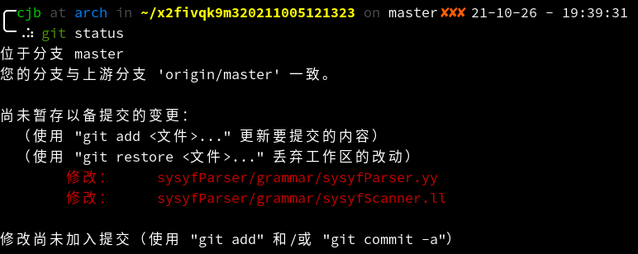
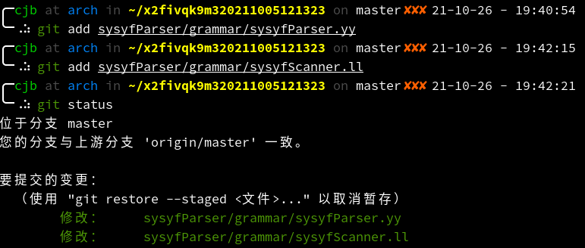
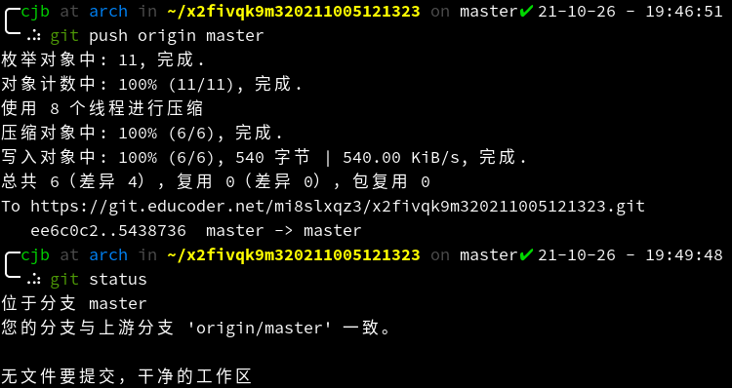
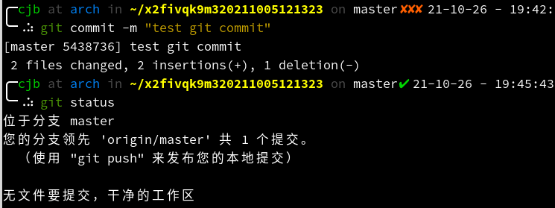
本地更改推送到远程的流程
假设我对grammar目录下的两个文件进行了修改
add要提交更改的文件
-m 后面添加提交说明
推送到远程(默认情况下使用git push就可以)

Slide 5
status
假设我对grammar目录下的两个文件进行了修改。
git status命令可以显示当前git工作区的情况

Slide 6
add
git add要提交更改的文件(夹)

Slide 7
提交-commit
git commit 进行提交。 -m参数后跟提交说明

Slide 8
推送-push
使用git push推送到远程。图中演示的是 git push <远程名> <分支名> (默认情况下使用git push就可以，后面的远程名，分支名可以省略)

Slide 9
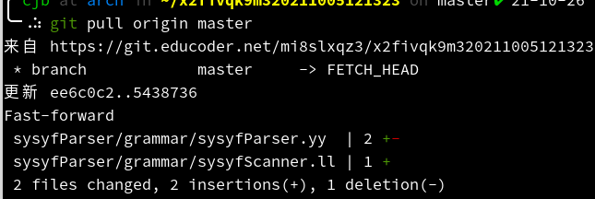
更新-pull
当远程仓库有更新时图使用git pull来拉取更新。图中演示的是 git pull <远程名> <分支名> (默认情况下使用git pull就可以)
注意：git pull之前，请先提交(或暂存)本地的更改！

Slide 10
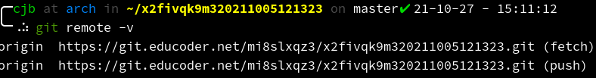
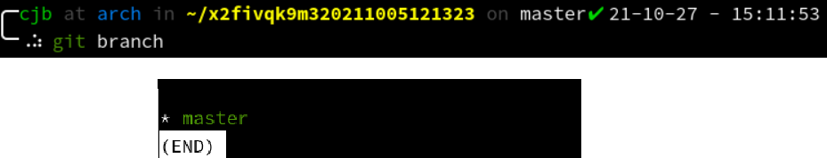
补充：远程、分支
使用git remote -v查看远程。如下同，表示只有一个远程origin(默认)
使用git branch查看分支。如下同，表示只有一个分支master且当前就在master分支
从educoder git clone下来的仓库默认只有一个默认远程origin 和一个默认分支master

